Slide 1
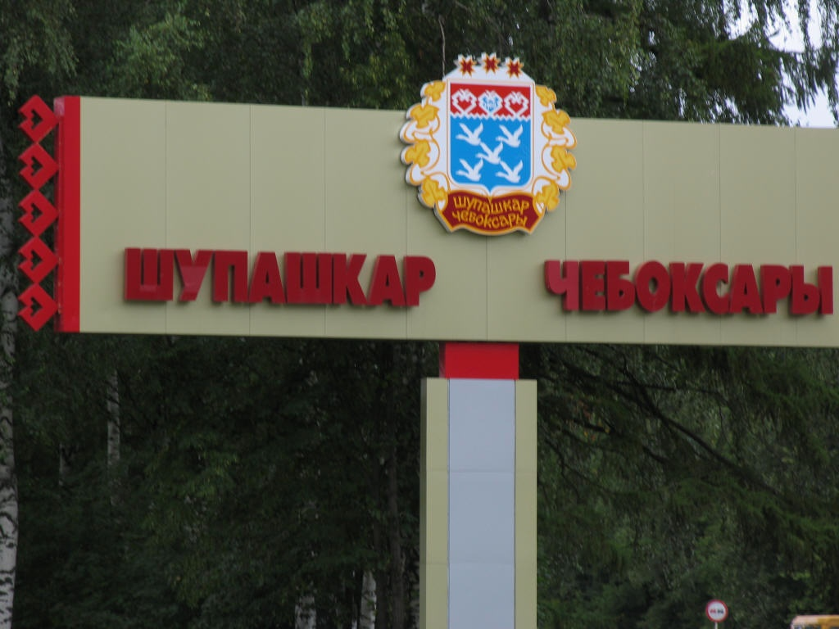
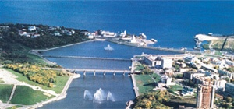
История Чебоксар

Slide 2

XV век
Дату рождения города по традиции принято определять по его первому упоминанию в письменных источниках. Русские летописи упоминают о Чебоксарах как о хорошо известном поселении на волжском пути в связи с походом воеводы Ивана Дмитриевича Руна на Казань в мае 1469 года: «…ночевали на Чебоксарке, а от Чебоксаря шли весь день, да и ночь всю шли, а приидоша под Казань на ранней зоре…». По утверждению исследователя Поспелова Е. М., в письменных источниках с 1469 года наименование города упоминается в форме единственного числа — Чебоксар). Однако как населенный пункт он существовал значительно раньше. По данным археологических раскопок на его месте с рубежа XIII—XIV веков существовало булгаро-чувашское поселение. В настоящее время именно 1469 год принято считать временем основания города. Историки настаивают на пересмотре этой даты — найденные во время последних археологических раскопок материалы указывают, что Чебоксары основаны еще в XIII веке переселенцами из болгарского города Сувар.

Slide 3
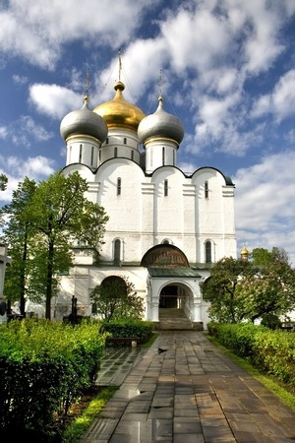
XVI век
С 1555 года, после добровольного вхождения чувашского края в состав Московского государства, здесь была заложена крепость для защиты южных рубежей страны и создан Чебоксарский уезд. Расположение города на берегу Волги давало преимущества для развития торговли. Кроме военной крепости в 1555 году был построен и торгово-промышленный посад. Наличие небольшой внутренней речки Чебоксарки позволяло удовлетворять повседневные нужды посадского, ремесленного населения. С севера и юга подступы к кремлю были затруднены естественными обрывистыми склонами, с запада преградой для неприятеля служил глубокий ров длиной 200 саженей. С востока к кремлю примыкал посад, развивающийся в одном восточном направлении. По имеющимся данным Чебоксарский кремль возводился под руководством именитого в годы правления Ивана IV дьяка И. Г. Выродкова.
Основным ядром городского организма являлся Кремль, занимающий главенствующее положение в застройке, расположенный на самой высокой и защищенной точке холма.
Первым строением религиозного назначения Чебоксар была соборная Введенская церковь (Введенский собор), построенная в XVI — 1-й половине XVII века. В 1566 году по указу царя Ивана Грозного на территории посада создается Свято-Троицкий мужской монастырь. Между кремлем и Свято-Троицким монастырем, предположительно в 1584 году, возводятся деревянные строения Николаевского женского монастыря.

Slide 4
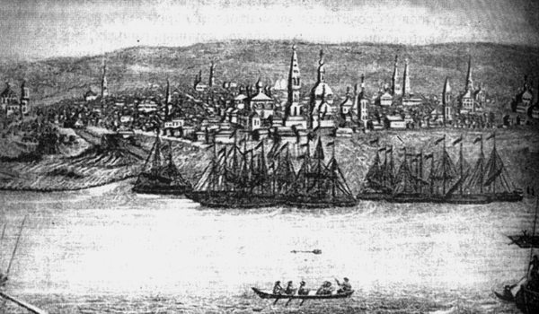

Slide 5
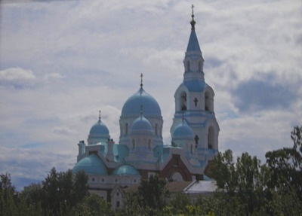
XVII век
В XVI — первой половине XVII вв. в Чебоксарах построены Троицкий и Преображенский мужские монастыри, Николаевский и Благовещенский женские монастыри. Купцы строили для себя каменные дома.
В 1625 году в Чебоксарах насчитывалось 458 военнослужащих; по данным 1646 года, на посаде проживал 1661 человек мужского пола. К концу века город утрачивает свои оборонительные функции и Чебоксары становятся известным торговым центром Поволжья.
Город повсеместно славился своим колокололитным производством — чебоксарские колокола были известны и в России, и в Европе.
Развитие торговли, распространение православия и массовое крещение чувашского народа привели и к архитектурному расцвету города — город изобиловал церквями и храмами. До настоящего времени действует Введенский собор с шатровой колокольней и древними фресками — это было первое кирпичное здание, построенное в городе в 60-х годах XVII века.

Slide 6
XVII век
В конце века возведение монастырей осуществляется за пределами города. С запада от города, на берегу Волги, располагалась основанная в 1672 году Спасо-Преображенская Геронтьевская мужская пустынь. С юга, на возвышении между холмами, в 1700 году возводится Сретенский мужской монастырь.
Имеются данные что в «деревянный» период формирования города, на правом берегу Чебоксарки была сооружена Покровская церковь. Храм сгорел. В 1672 году на месте деревянной церкви за счет средств прихожан Полубояровых, Колокольниковых и других построена каменная. Со строительством указанного храма как бы завершается ранний период формирования города, условно названный «деревянным». И хотя сосна и дуб во второй половине XVII века продолжали оставаться основным строительным материалом, возводятся и каменные строения.

Slide 7
XVIII век
В XVIII в. построены Вознесенская, Покровская, Воскресенская церкви. В 1-й четверти XVIII века некоторые категории «военнослужилых людей» (стрельцы, казаки) были переведены в податные сословия.
По результатам 1-й ревизии 1723 года, в Чебоксарах насчитывалось 1924 человек податного населения (мужского пола). С конца XVII— начала XVIII столетия Чебоксары считались известным торговым городом Поволжья, в 1781 году приобрели статус провинциального города Казанской губернии.
В XVIII веке в Чебоксарах были построены каменные здания казны и архива, магистрата, кружечного двора, 10 каменных церквей.

Slide 8
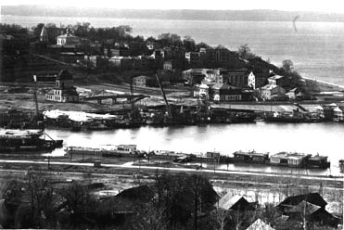
XIX век
В 1879 году проживало 4498 человек (2308 женщин, 2190 мужчин), в том числе 2450 мещан, 277 купцов, 146 дворян. В начале XIX века население его составляло пять с половиной тысяч жителей, а промышленность ограничивалась лесопилкой и несколькими маленькими заводами. В 1880 году здесь насчитывалось 783 дома (в том числе 33 каменных), 91 лавка и магазин, 3 училища, 2 больницы, 1 банк.
В 18-19 веках в Чебоксарах упор делался в основном на развитие торговли, а не промышленности. Тем не менее, в городе, разрабатываются залежи биролита — пивного камня, действуют кирпичные, кожевенные, сальные и колоколенные заводы. Город становится центром по производству солода, вина. Основные городские улицы являются продолжением дорог на Казань и Москву.

Slide 9
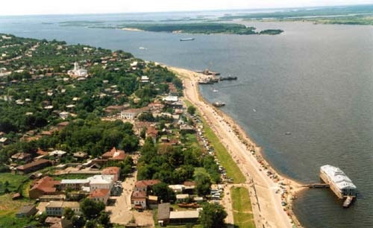
XX век
Городок был известен также множеством церквей (25 церквей и 4 монастыря).
В начале XX века в городе проживало 5,1 тыс. человек. Общая площадь территории, вместе с пригородными селениями Геронтьевской слободой, Лакреевкой, Усадкой, Набережной, Кнутихой, Будайкой, Селивановкой, Якимовом, Свечкином, составляла приблизительно 600 га.
С 1920 года — центр Чувашской АО, в 1925—1992 годах — столица Чувашской АССР.
Во время Великой Отечественной войны в Чебоксары были эвакуированы Харьковский и Московский электроаппаратные заводы, а в послевоенные годы был построен ряд других градообразующих промышленных предприятий. В Чебоксарах формировались 324-я Верхнеднепровская Краснознамённая стрелковая и 139-я Рославльская Краснознамённая ордена Суворова стрелковая дивизии. Обе дивизии прошли тяжкий, но славный боевой путь, в их честь в городе названы улицы.
К 1987 году, в связи со строительством Чебоксарской ГЭС, в центре города на месте ряда кварталов старой застройки был создан искусственный залив. При этом были утрачены многие исторические здания.

Slide 10
